Slide 1
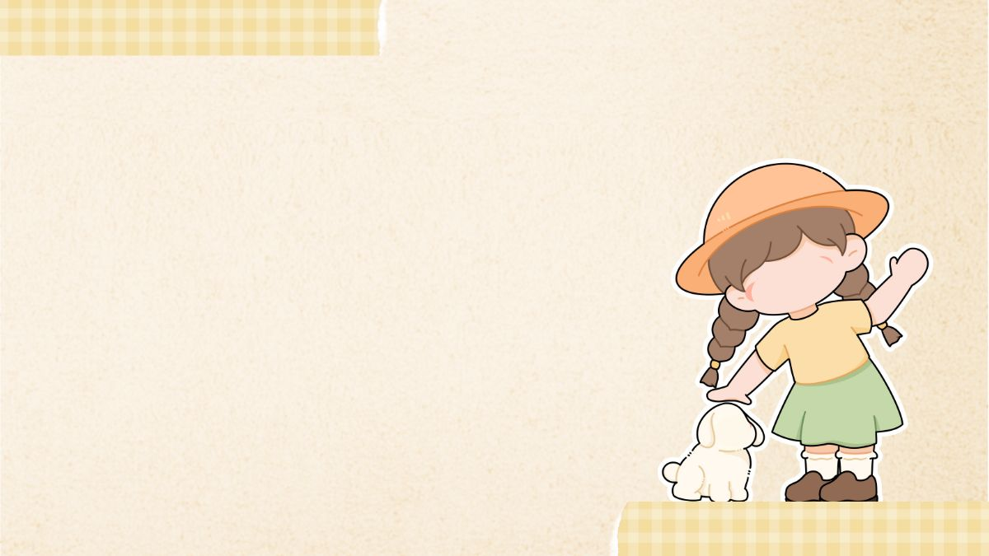
𐙚⋆.˚𝕮𝖍à𝖔 𝖒ừ𝖓𝖌 𝖈ô 𝖌𝖎á𝖔 𝖛à 𝖈á𝖈 𝖇ạ𝖓 đế𝖓 𝖛ớ𝖎 𝖇à𝖎 𝖙𝖍𝖚𝖞ế𝖙 𝖙𝖗ì𝖓𝖍 𝖈ủ𝖆 𝖙ổ 3𐙚⋆.˚

Slide 2

𝟙.𝕤ư𝕦 𝕥ầ𝕞 𝕔á𝕔 𝕓à𝕚 𝕙á𝕥, 𝕓à𝕚 𝕥𝕙ơ, 𝕓à𝕚 𝕧ă𝕟 𝕧ề á𝕠 𝕕à𝕚.
𝟚. 𝕋𝕙𝕚ế𝕥 𝕜ế 𝕞ộ𝕥 𝕔â𝕦 𝕔𝕙𝕦𝕪ệ𝕟 𝕙𝕠ặ𝕔 𝕞ộ𝕥 𝕝ờ𝕚 𝕘𝕚ớ𝕚 𝕥𝕙𝕚ệ𝕦 𝕧ề á𝕠 𝕕à𝕚 𝕍𝕚ệ𝕥 ℕ𝕒𝕞 𝕥𝕙ô𝕟𝕘 𝕢𝕦𝕒 𝔸𝕀

Slide 3
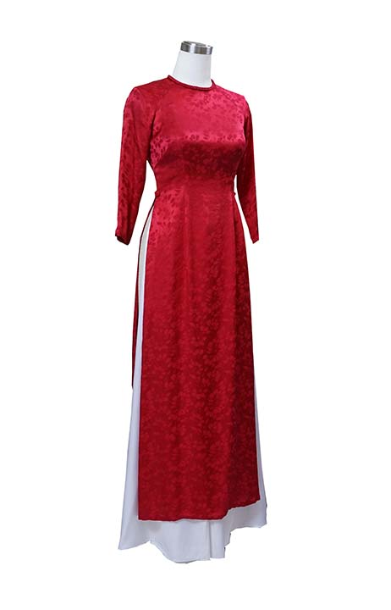
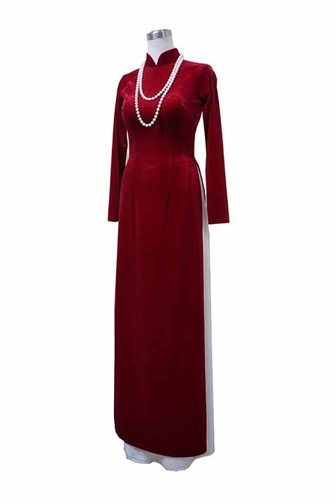
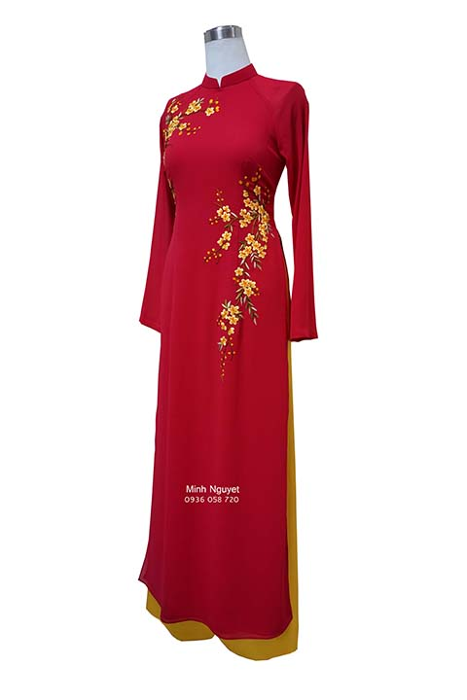

Slide 4

1. 🆂ư🆄 🆃ầ🅼 🅲á🅲 🅱à🅸 🅷á🆃, 🅱à🅸 🆃🅷ơ, 🅱à🅸 🆅ă🅽 🆅ề á🅾 🅳à🅸

Slide 5

Bài hát về áo dài
-Có rất nhiều bài hát hay và ý nghĩa về tà áo dài Việt Nam, từ những ca khúc mang giai điệu tươi vui, trẻ trung đến những bản nhạc sâu lắng, ca ngợi vẻ đẹp duyên dáng, dịu dàng của người phụ nữ Việt.

Slide 6
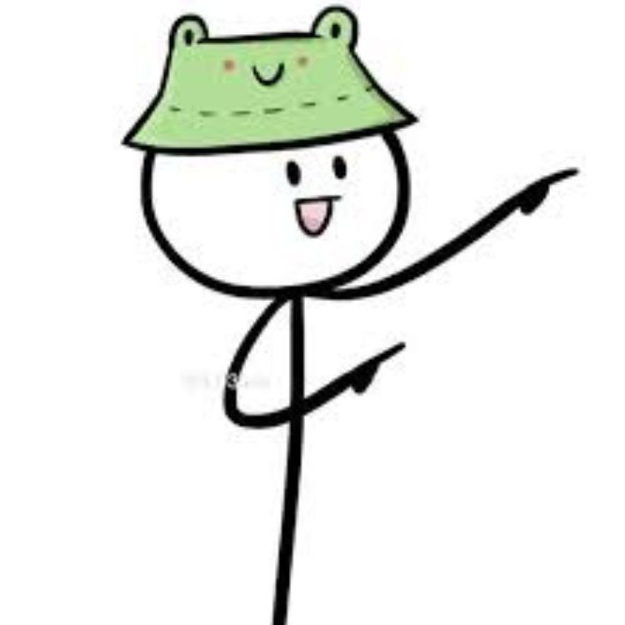
-Một số bài hát về áo dài như:
+Em trong mắt tôi: Do nhạc sĩ Nguyễn Đức Cường sáng tác, ca khúc này với giai điệu nhẹ nhàng, lãng mạn, miêu tả vẻ đẹp của người con gái trong tà áo dài trắng tinh khôi.
+Áo dài Việt Nam: Bài hát do Trang Nhung trình bày, với lời ca sâu lắng, ca ngợi vẻ đẹp truyền thống và linh hồn dân tộc ẩn chứa trong tà áo dài.
+Áo dài quê hương: Một sáng tác của nhạc sĩ Anh Bằng, ca khúc này được ví như một bức tranh miêu tả đời sống của chiếc áo dài, gắn liền với người con gái Việt trong mọi hoạt động.
+Duyên dáng Việt Nam ơi: Bài hát này được phổ nhạc từ bài thơ "Áo dài Việt Nam" của tác giả Nguyễn Hoàng Yến, ca ngợi vẻ đẹp của tà áo dài và người con gái Việt.

Slide 7
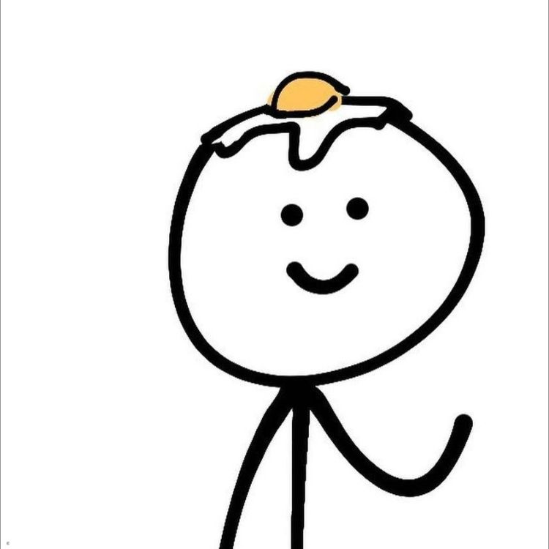









Ngoài ra, còn có nhiều ca khúc khác cũng nhắc đến hình ảnh áo dài, như:
Một đời áo mẹ áo em (Trầm Tử Thiêng)
Ngàn thu áo tím (Hoàng Trọng)
Tà áo xanh (Đoàn Chuẩn - Từ Linh)
Tôi yêu áo dài Việt Nam (Mai Trâm)

Slide 8

b) Bài thơ về áo dài
Có rất nhiều bài thơ hay và nổi tiếng về áo dài Việt Nam, từ những tác phẩm ca ngợi vẻ đẹp dịu dàng, thanh khiết của tà áo trắng học trò đến những bài thơ tôn vinh nét duyên dáng, truyền thống của người phụ nữ

Slide 9
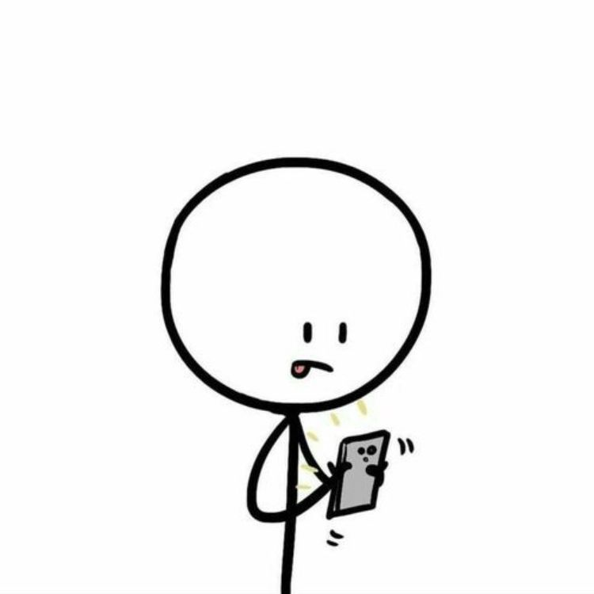
Một số bài thơ về áo dài:
-Bài thơ "Áo dài" (Tác giả: Trần Mộng Tú)
Đây là một trong những bài thơ nổi tiếng nhất về áo dài, với những câu thơ vừa lãng mạn, vừa đầy tính triết lý, miêu tả vẻ đẹp của tà áo dài qua góc nhìn của thời gian và văn hóa
-Bài thơ "Áo trắng" (Tác giả: Huy Cận)
Bài thơ này khắc họa hình ảnh tà áo dài trắng tinh khôi của người con gái trong tuổi học trò, gắn liền với những kỷ niệm trong sáng và mộng mơ
-Bài thơ "Áo lụa Hà Đông" (Tác giả: Nguyên Sa)
Bài thơ này là một tác phẩm kinh điển, miêu tả vẻ đẹp của người thiếu nữ Hà thành trong tà áo dài lụa Hà Đông, với những câu thơ đầy chất thơ và lãng mạn.
-Bài thơ "Áo dài Việt Nam" (Tác giả: Đinh Vũ Ngọc)
Bài thơ này đã được phổ nhạc thành bài hát, ca ngợi vẻ đẹp của tà áo dài gắn liền với hình ảnh quê hương, đất nước.

Slide 10
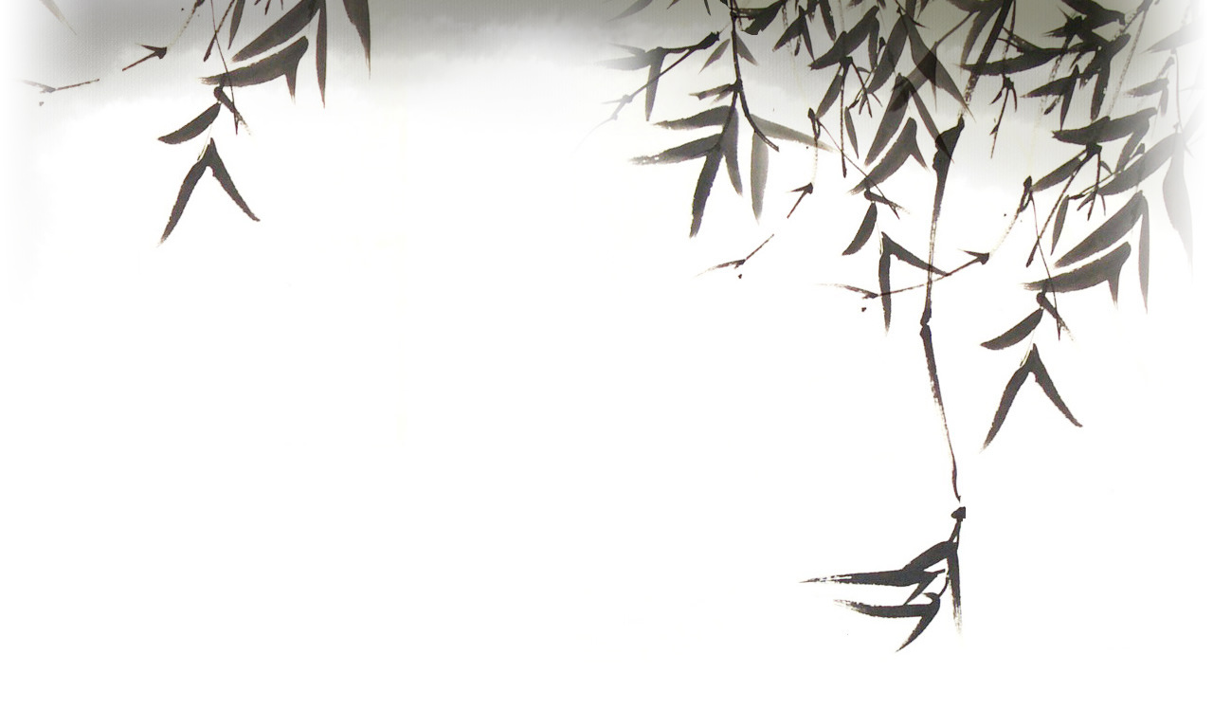
c) Tác phẩm văn học về áo dài
Ngoài thơ ca và âm nhạc, tà áo dài cũng là nguồn cảm hứng bất tận cho nhiều tác phẩm văn học Việt Nam, đặc biệt là trong thể loại truyện và tiểu thuyết.

Slide 11

-"Áo lụa Hà Đông" của nhà văn Nguyên Sa Mặc dù nổi tiếng nhất với bài thơ cùng tên, nhưng tác phẩm này thực chất là một truyện ngắn. Câu chuyện kể về tình yêu và nỗi nhớ da diết của một người con trai dành cho cô gái mặc áo dài lụa Hà Đông. Hình ảnh chiếc áo dài không chỉ là một trang phục mà còn là biểu tượng của vẻ đẹp, sự trong sáng và nỗi buồn man mác.
-"Đôi mắt" của nhà văn Nam Cao Trong truyện ngắn này, Nam Cao đã miêu tả hình ảnh người con gái Việt Nam với vẻ đẹp giản dị, mộc mạc và chiếc áo dài là một phần không thể thiếu để tôn lên vẻ đẹp đó. Dù không phải là chủ đề chính, nhưng hình ảnh áo dài xuất hiện trong tác phẩm đã góp phần làm rõ hơn tính cách và vẻ đẹp tâm hồn của nhân vật.
-"Gió đầu mùa" của nhà văn Thạch Lam Một tác phẩm khác của Thạch Lam, trong đó có đoạn văn miêu tả sự thanh lịch của những cô gái Hà Nội mặc áo dài trắng, tạo nên một hình ảnh đầy lãng mạn và trong sáng.

Slide 12

2. 𝑻𝒉𝒊ế𝒕 𝒌ế 𝒎ộ𝒕 𝒄â𝒖 𝒄𝒉𝒖𝒚ệ𝒏 𝒉𝒐ặ𝒄 𝒎ộ𝒕 𝒍ờ𝒊 𝒈𝒊ớ𝒊 𝒕𝒉𝒊ệ𝒖 𝒗ề á𝒐 𝒅à𝒊 𝑽𝒊ệ𝒕 𝒏𝒂𝒎 𝒕𝒉ô𝒏𝒈 𝒒𝒖𝒂 𝑨𝑰

Slide 13
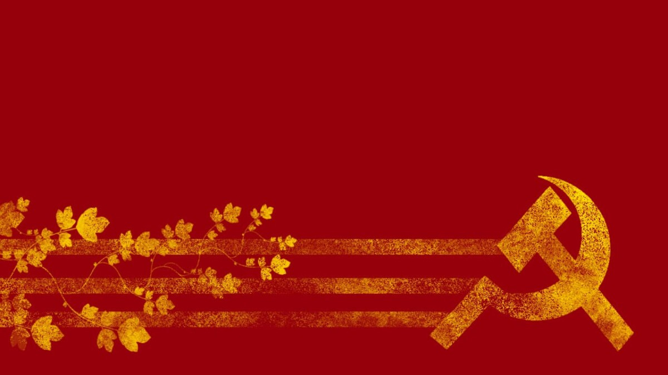
Áo Dài Kể Chuyện Của Tôi
Tôi vẫn luôn nghĩ rằng những năm tháng cấp ba sẽ trôi qua thật bình thường, với những bài học, bài kiểm tra và những trận cười vang của đám bạn. Nhưng mọi thứ thay đổi kể từ ngày Juky đến. Juky là học sinh trao đổi từ Tokyo, và với mái tóc bob cá tính cùng nụ cười rạng rỡ, em đã nhanh chóng trở thành tâm điểm của lớp. Chúng tôi nhanh chóng thân nhau, nhưng có một điều Juky luôn thắc mắc: "Tại sao các cậu phải mặc chiếc áo dài này, Hạ?"
Tôi chỉ cười trừ. Tôi chưa bao giờ thực sự hiểu ý nghĩa của tà áo dài. Với tôi, nó chỉ là đồng phục, một thứ gì đó gò bó và bất tiện. Cho đến một buổi chiều, khi chúng tôi đang cùng nhau đi dạo trên sân trường, Juky dừng lại trước một bức tranh tường vẽ hình áo dài. "Tớ thấy chiếc áo này thật đẹp," Juky nói, "nhưng nó có vẻ không thoải mái lắm. Tớ luôn tự hỏi, nó có ý nghĩa gì đặc biệt không?"

Slide 14

Câu hỏi của Juky khiến tôi chợt nhớ lại bài học của cô giáo Linh. Tôi bắt đầu kể cho Juky nghe về nguồn gốc của tà áo dài. Tôi kể về chiếc áo tứ thân truyền thống của phụ nữ miền Bắc, với bốn tà áo tượng trưng cho cha mẹ hai bên. Rồi tôi nói về áo ngũ thân, với năm tà áo tượng trưng cho Ngũ thường (nhân, lễ, nghĩa, trí, tín) và hai tay áo ôm gọn tượng trưng cho lòng dũng cảm và kiên định.
Tôi chỉ vào những đường may ôm sát và nói: "Cậu thấy không, chiếc áo dài của chúng tớ ngày nay là sự kết hợp tinh tế từ những thiết kế cổ xưa. Nó không chỉ làm tôn lên vẻ đẹp mềm mại của người con gái, mà còn ẩn chứa những triết lý sống. Đặc biệt, hai tà áo trước và sau bay trong gió giống như sự hòa quyện của quá khứ và tương lai, nhắc nhở chúng tớ luôn hướng về phía trước nhưng không bao giờ quên đi cội nguồn."
Juky lắng nghe tôi một cách say sưa. Em chạm nhẹ vào tà áo của tôi, như thể đang cảm nhận câu chuyện mà tôi vừa kể. "Thật tuyệt vời," em thốt lên. "Ở Nhật Bản, chúng tớ có Kimono, nhưng nó thường chỉ được mặc vào những dịp lễ hội đặc biệt. Áo dài của các cậu lại là trang phục hàng ngày, như một cách để giữ gìn văn hóa."
Tôi bất ngờ. Trước đó, tôi luôn nghĩ rằng áo dài chỉ là một bộ đồng phục gò bó. Nhưng khi kể cho Juky nghe, tôi lại thấy một niềm tự hào sâu sắc. Tôi nhận ra rằng, tà áo dài không chỉ là một bộ quần áo, mà còn là một câu chuyện, một phần hồn của dân tộc mà tôi đã vô tình lãng quên.

Slide 15

Từ sau hôm đó, tôi và Juky thường dành thời gian nói chuyện về những nét văn hóa của hai đất nước. Juky rất hào hứng được tìm hiểu thêm về văn hóa Việt Nam, còn tôi lại say mê những câu chuyện về Nhật Bản.
Vào buổi lễ bế giảng, khi các học sinh đều mặc áo dài để chụp ảnh kỷ niệm, Juky bỗng chạy đến bên tôi, tay cầm một chiếc áo dài màu hồng phấn. "Hạ, cậu có thể giúp tớ mặc thử chiếc áo này không?" Juky hỏi. Tôi mỉm cười, giúp cô bạn mặc chiếc áo dài. Nhìn Juky trong tà áo dài Việt Nam, tôi chợt thấy một điều gì đó rất thân thương, rất gần gũi. Tình bạn của chúng tôi như được dệt nên từ những sợi vải của hai nền văn hóa khác biệt, nhưng lại hòa quyện vào nhau một cách hoàn hảo, giống như hai tà áo dài bay trong gió.

Slide 16
